Slide 1
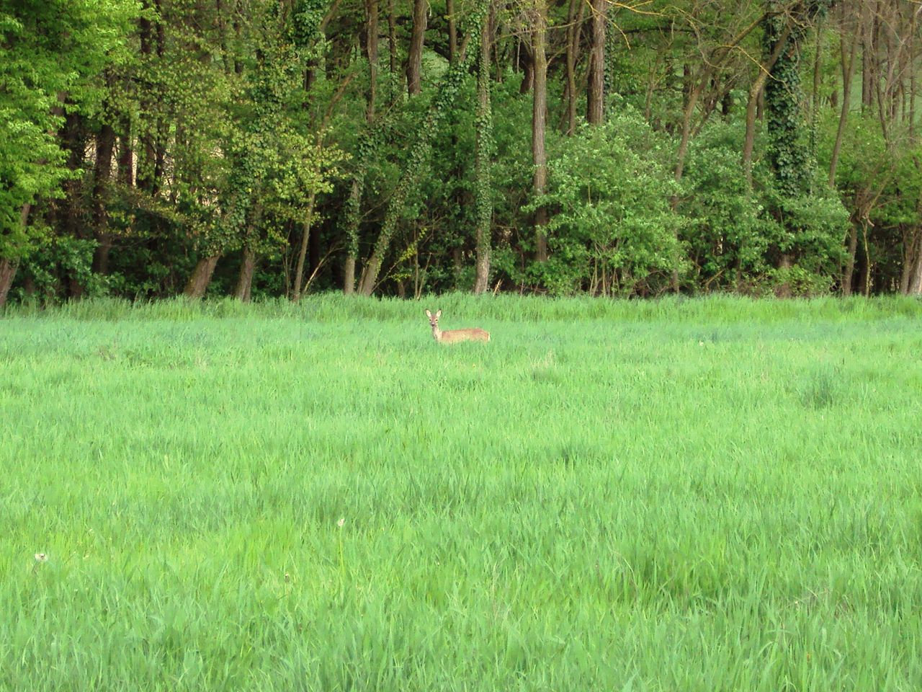
A1
PROLJEĆE | 5 LATICA | JESTIVA | JAK MIRIS
BIJELA | ŽUTA | RUŽIČASTA | U SVIM BOJAMA
OŽUJAK | LJEKOVITA | ZAŠTIĆENA | LUKOVICA
ZAŠTIĆENA | LIVADA | 10 cm | 6 LATICA
VISIBABA | JAGLAC | PASJI ZUB | ŠAFRAN
PROLJETNICE
B1
C1
D1
A2
B2
C2
D2
A3
B3
C3
D3
A4
B4
C4
D4
A
B
C
D
RJEŠENJE

